Slide 1
MSA 기반 Spring Cloud 적용 방법
Spring Boot & Eureka & Zuul & VSCode
2020-12-21

Slide 2

MSA 및 Spring Cloud 소개
Eureka 소개 및 Project 적용
Zuul 소개 및 Project 적용

Slide 3

01
MSA 및
Spring Cloud
소개
MSA 정의 및 특징
Spring Cloud 정의 및 특징

Slide 4
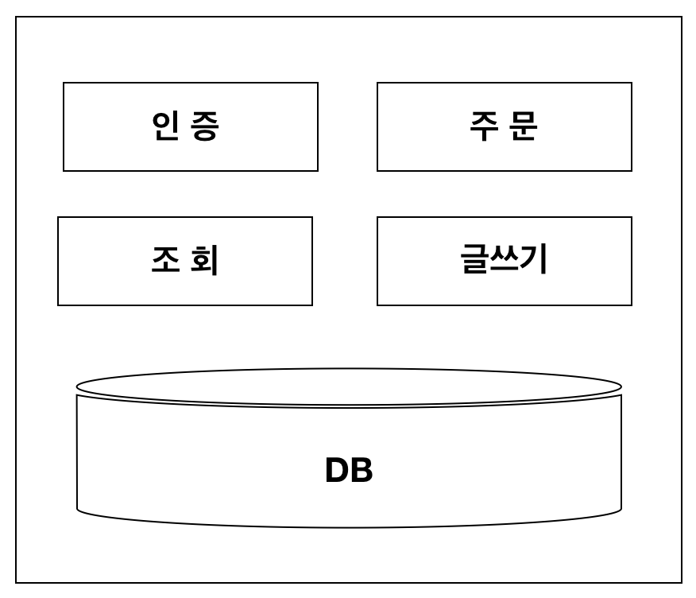
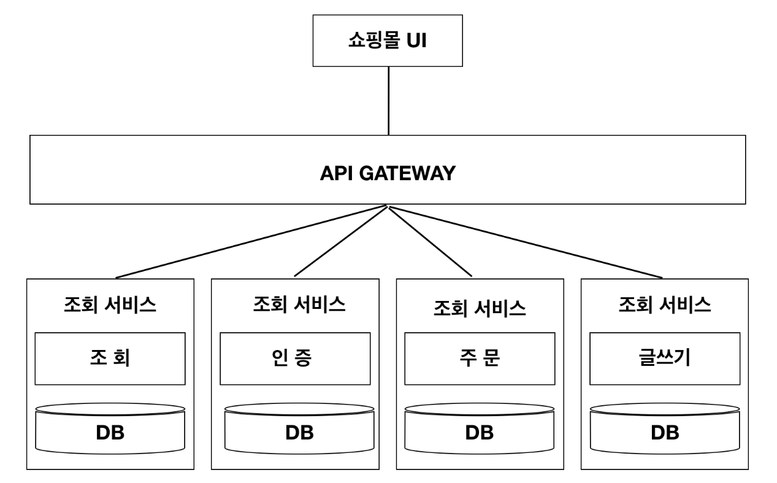
1. MSA 소개 – (1) MSA 정의 및 특징
MSA 란?
Micro Services Architecture 의 약자로써, Monolithic Architecture와 반대 개념이다.
Monolithic Architecture란 기능 및 비즈니스를 하나의 프로젝트에 종속된, 기존의 프로젝트 구조이다.
MSA는 기존의 Monolithic 구조에서 도메인 별로 나누어 별개의 서비스로 운영하는 방식을 의미한다.
Monolithic Architecture
Microservices Architecture

Slide 5
1. MSA 소개 – (1) MSA 정의 및 특징
MSA 등장배경
기존 시스템(Monolith) 사용 시, 해당 문제가 발생한다.
복잡성이나 영향도가 커진다.
규모가 커질수록 시스템 운영이 힘들어진다.
요구사항에 대한 신속한 대응이 어렵다.
기능 추가 시, 특정 업무에만 적용하기 힘들다.
위의 문제점을 보완하기 위해 Micro Services Architecture가 등장했다.
MSA 장점
Build 및 Test 시간이 단축된다.
서비스간 영향을 받지 않는다.
각 서비스는 자신만의 고유한 아키텍처와 기술을 적용할 수 있다.
탄력적, 선택적 확장이 가능하다.
MSA 단점
Monolithic Architecture에 비해 속도가 느리다.
Monitoring, logging, Instance 관리에 어려움이 있다.

Slide 6
1. MSA 소개 – (2) Spring Cloud 정의 및 특징
Spring Cloud 정의
Spring Framework에서 사용되는 Micro Services Architecture 환경 구축 도구 제공 서비스이다.
Spring Cloud 특징
분산 시스템에서 사용되는 공통적인 기능들을 모아 신속하게 구축할 수 있는 도구를 Spring 라이브러리 형태로 제공한다.
특정 벤더(AWS, Cloud Foundry 등)에 종속적이지 않기 때문에, 다양한 분산 환경에서 작동 가능하다.
Spring Cloud에서 제공하는 기능 목록
Configuration Server : 분산 시스템 관련 중복된 환경설정 통일 및 관리
API Gateway : 클라이언트에게 단일 경로의 API Endpoint 제공해 back-end 관련 서비스 통합하도록 지원
Service Discovery : 가용 서비스 Instance의 위치 정보 등록 및 클라이언트 제공
Load Balancing : 서버에 가해지는 부하를 분산해주는 기능 지원
Circuit Breakers : 서비스 장애 시, 오류로부터 서비스 보호 및 대체 응답 제공하는 기능 지원

Slide 7
02
Eureka
소개 및 적용
Eureka 정의 및 특징
Eureka Server 생성
Eureka Client 생성

Slide 8
2. Eureka 소개 및 적용 – (1) Eureka 정의 및 특징
Eureka란?
클라이언트가 요청(request)했을 때, 동적으로 IP가 변경되는 Cloud 환경에서 정확한 IP위치를 찾아내 응답(response)해주는 서비스.
Eureka Server와 Eureka Client로 나뉜다.
Eureka Server
모든 Micro Service의 가용성을 등록하는 registry이다.
Server registry에 등록된 서비스는 같이 등록된 서비스 ID를 통해 접근 가능하다.
Middle-tier Server(비즈니스 로직이 위치한 애플리케이션 서버)의 load balance를 위해 서비스를 배치해준다.
Eureka Client
나눠진 서비스가 저장된 registry이다.
로컬에 캐시된 registry 정보를 이용해 필요한 다른 서비스를 찾을 수 있게 된다.
Eureka Client가 Eureka Server에 등록되면 Eureka Server에서 30초 간격으로 ping을 요청해 등록된 서비스가 운용되고 있는지 확인한다.
Eureka Server 생성

Slide 9

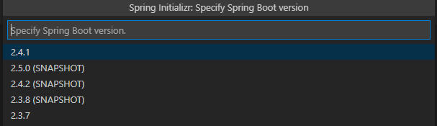
2. Eureka 소개 및 적용 – (2) Eureka Server 생성
Spring Boot Project 생성
필요 개발 환경
Visual Studio Code
Spring Boot Framework
JDK 1.8
Visual Studio Code 실행 및 Spring Boot 프로젝트 생성
Eureka Server 생성
Ctrl + Shift + P 를 눌러 명령 팔레트 생성
Gradle 검색 후 spring Gradle Project 선택
Spring Boot 버전 중 최신 버전 클릭

Slide 10
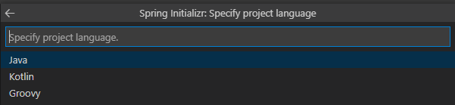


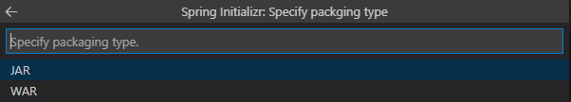
2. Eureka 소개 및 적용 – (2) Eureka Server 생성
Spring Boot Project 생성
사용할 언어(Java) 선택
해당 프로젝트의 Group Id 설정
해당 프로젝트의 Artifact Id 설정
사용할 packging type 설정(JAR)

Slide 11
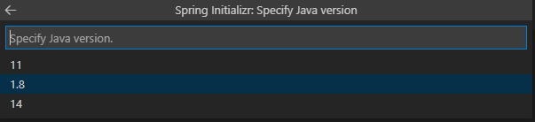
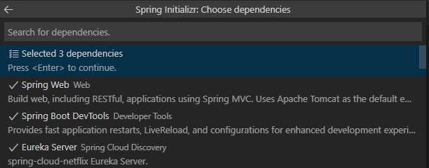
2. Eureka 소개 및 적용 – (2) Eureka Server 생성
Spring Boot Project 생성
JDK 버전 설정 (호환성 때문에 1.8 추천)
추가 도구(의존성) 선택. 하단의 세 가지 도구는 필수
Spring Boot DevTools (Spring Boot 개발 도구)
Spring Web (Servlet 사용)
Eureka Server

Slide 12
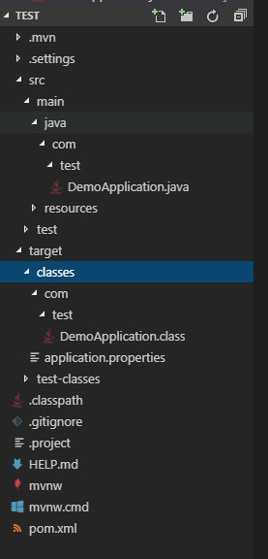
2. Eureka 소개 및 적용 – (2) Eureka Server 생성
Spring Boot Project 생성
Project를 저장할 폴더를 설정하면 Project가 생성되며 이와 같이 나타난다.

Slide 13
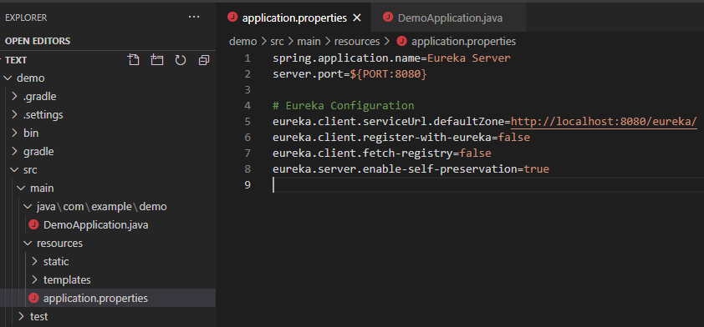
2. Eureka 소개 및 적용 – (2) Eureka Server 생성
2. Eureka Server 환경 설정
src \ main \ resources 경로의 application.properties 파일 열기
Eureka Server 관련 설정 추가
서버 포트 번호 설정
Eureka Client가 Eureka Server를 통해 들어올 URL 설정
Eureka Client와 Eureka Server 연결 관련 각종 설정

Slide 14
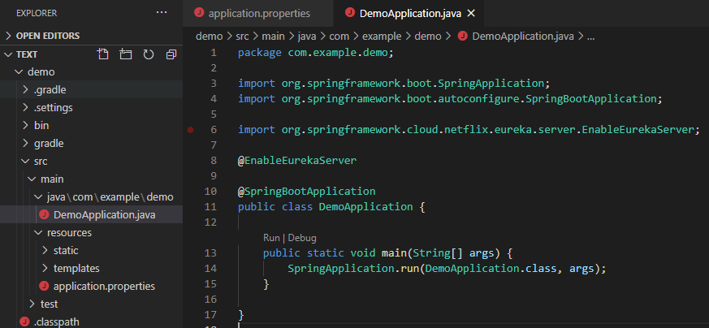
2. Eureka 소개 및 적용 – (2) Eureka Server 생성
3. Eureka Server Annotation 추가
src \ main \ java \ com \ 프로젝트 이름의 Application.java 파일 열기
@SpringBootApplication 어노테이션 추가
추가 후 F5를 눌러 해당 프로젝트 실행

Slide 15
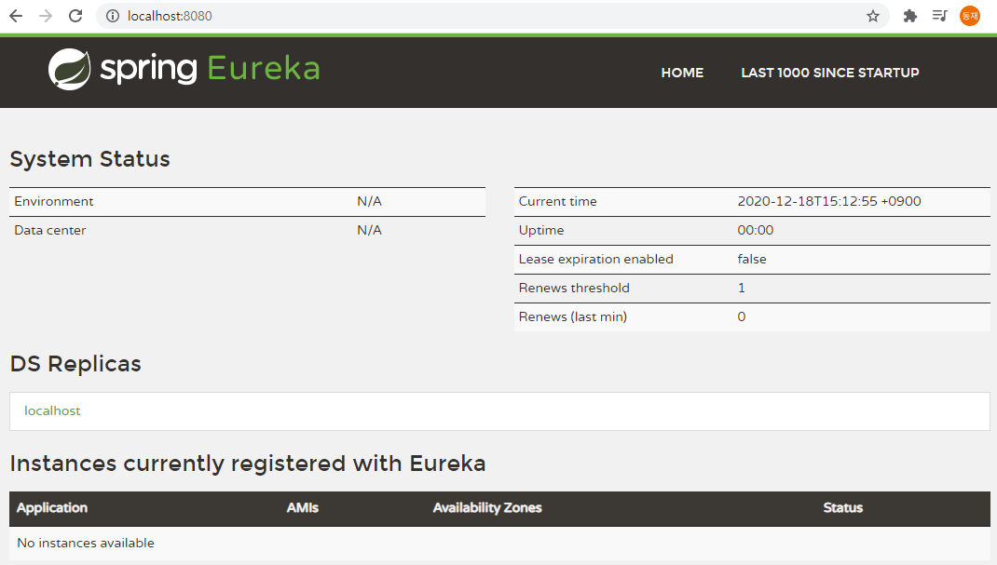
2. Eureka 소개 및 적용 – (2) Eureka Server 생성
4. Page 이동 및 확인
application.properties 파일에서 설정한 포트번호로 페이지 이동
해당 화면의 페이지가 나오는지 확인

Slide 16

2. Eureka 소개 및 적용 – (3) Eureka Client 생성
Spring Boot Project 생성
필요 개발 환경
Visual Studio Code
Spring Boot Framework
JDK 1.8
Visual Studio Code 실행 및 Spring Boot 프로젝트 생성
Spring Input Artifact Id 입력 전까지 Eureka Server와 설치 방법 동일
해당 프로젝트의 Artifact Id 설정 (Eureka Server와 동일한 Id를 쓰지 말 것)
사용할 packging type 설정(JAR)

Slide 17
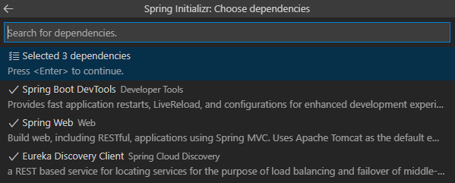
2. Eureka 소개 및 적용 – (3) Eureka Client 생성
Spring Boot Project 생성
JDK 버전 설정 (호환성 때문에 1.8 추천)
추가 도구(의존성) 선택. 하단의 세 가지 도구는 필수
Spring Boot DevTools (Spring Boot 개발 도구)
Spring Web (Servlet 사용)
Eureka Discovery client

Slide 18
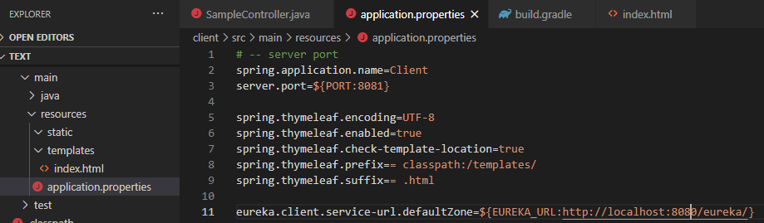
2. Eureka 소개 및 적용 – (3) Eureka Client 생성
2. Eureka Client 환경 설정
src \ main \ resources 경로의 application.properties 파일 열기
Eureka Client 관련 설정 추가
해당 Eureka Client 이름 설정
Client 포트 번호 설정(Server 포트 번호와 달라야 한다.)
view 경로 설정(thymeleaf, prefix, suffix)
Eureka Client가 Eureka Server를 통해 들어올 URL 설정

Slide 19
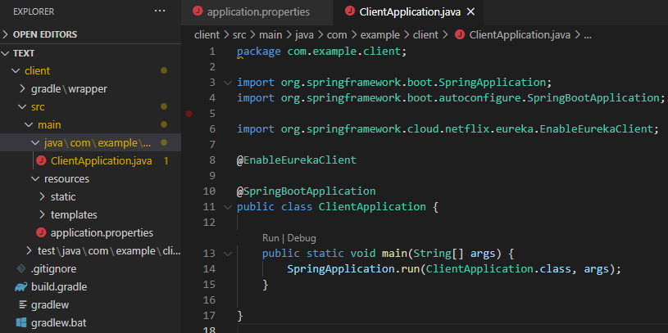
2. Eureka 소개 및 적용 – (3) Eureka Client 생성
3. Eureka Client Annotation 추가
src \ main \ java \ com \ 프로젝트 이름의 Application.java 파일 열기
@EnableEurekaClient 어노테이션 추가

Slide 20
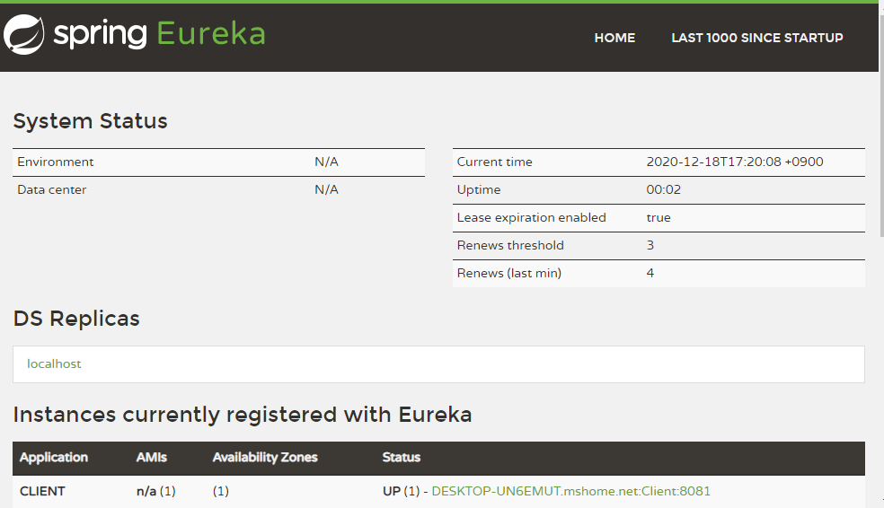
2. Eureka 소개 및 적용 – (3) Eureka Client 생성
4. Eureka Client 와 Eureka Server 연결 확인
Eureka Server에서 해당 Eureka Client가 등록됐는지 확인

Slide 21
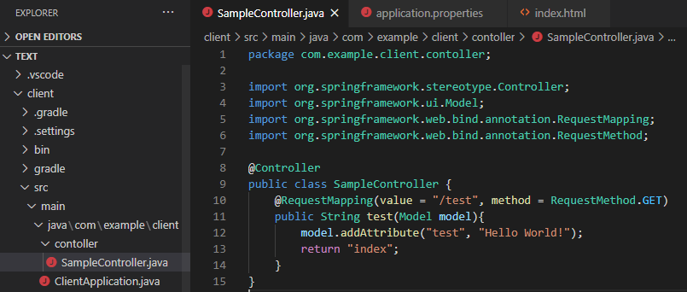
2. Eureka 소개 및 적용 – (3) Eureka Client 생성
5. Eureka Client Test를 위한 Controller 및 View 설정
src \ main \ java \ com \ 프로젝트 이름 경로에 controller 폴더 생성
폴더에 sample controller 생성
Controller 기본 설정 및 View에 보낼 Attribute 설정

Slide 22
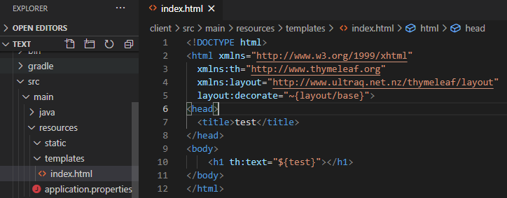
2. Eureka 소개 및 적용 – (3) Eureka Client 생성
5. Eureka Client Test를 위한 Controller 및 View 설정
src \ main \ resources \ templates 경로에서 index.html 파일 생성 (application.properties 파일의 prefix애서 설정한 경로에 파일 생성)
Test할 jsp 내용 생성 후 서버 실행

Slide 23
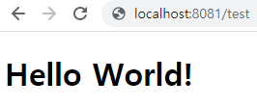
2. Eureka 소개 및 적용 – (3) Eureka Client 생성
6. Eureka Client Test
해당 Eureka Client 서비스가 실행 된다.

Slide 24
03
Zuul
소개 및 적용
Zuul 정의 및 특징
Zuul 생성
Zuul과 Eureka Server 연결

Slide 25
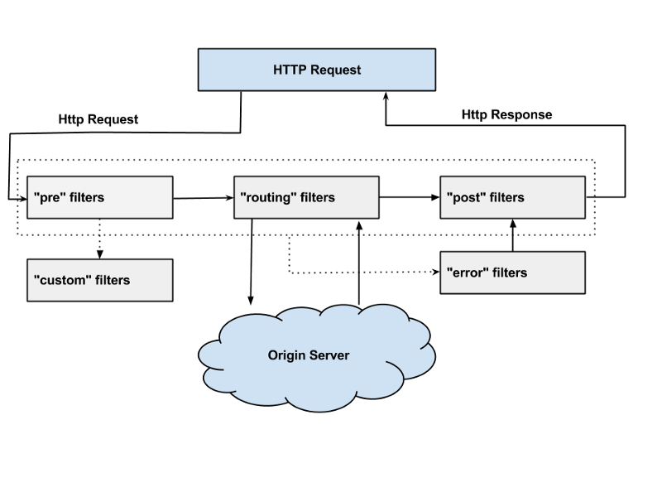
3. Zuul 소개 및 적용 – (1) Zuul 정의 및 특징
Zuul이란?
Gateway Service라고 불리며, Micro Service의 Routing, Monitoring, 예외처리, 보안 등을 책임진다.
Zuul은 Micro Service를 Routing하는 과정에서 pre filter, route filter, post filter를 거친 후, 에러 발생 시 error filter를 거친다.
여러 Service의 Port들을 Juul이 실행되는 Port 하나로 통일해 하나의 서비스로 보이게 할 수 있다.
Zuul 또한 Eureka Client 중 하나이다.
Gateway Service(Zuul)의 실행 Process

Slide 26
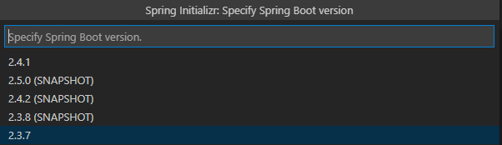
3. Zuul 소개 및 적용 – (2) Zuul 생성
Zuul Dependency를 적용한 Spring Boot 프로젝트 생성
필요 개발 환경
Visual Studio Code
Spring Boot Framework
JDK 1.8
Ctrl + Shift + P 를 눌러 명령 팔레트 생성
Gradle 검색 후 spring Gradle Project 선택
Spring Boot 2.4미만 버전 클릭 (Zuul Dependency는 Spring Boot 2.4미만 버전에만 적용 가능하다.)

Slide 27

3. Zuul 소개 및 적용 – (2) Zuul 생성
Zuul Dependency를 적용한 Spring Boot 프로젝트 생성
사용할 언어(Java) 선택
해당 프로젝트의 Group Id 설정
해당 프로젝트의 Artifact Id(Zuul)설정
사용할 packging type 설정(JAR)

Slide 28
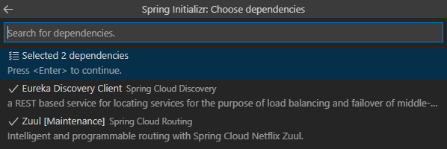
3. Zuul 소개 및 적용 – (2) Zuul 생성
Zuul Dependency를 적용한 Spring Boot 프로젝트 생성
JDK 버전 설정 (호환성 때문에 1.8 추천)
추가 도구(의존성) 선택
Eureka Discovery Client
Zuul[Maintenance] (Spring Boot 2.4 미만 버전만 선택 가능)

Slide 29
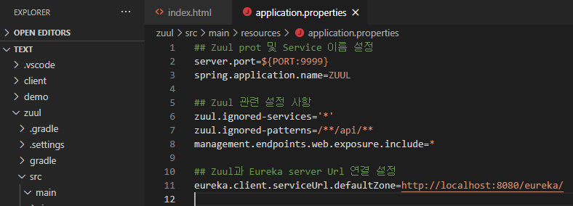
3. Zuul 소개 및 적용 – (2) Zuul 생성
2. Zuul 환경 설정
src \ main \ resources 경로의 application.properties 파일 열기
Zuul 관련 설정 추가
Zuul Port 및 Eureka Server에 등록할 Service 이름 설정
Zuul 관련 필요 항목 설정
Zuul과 Eureka Server를 연결할 URL 설정

Slide 30
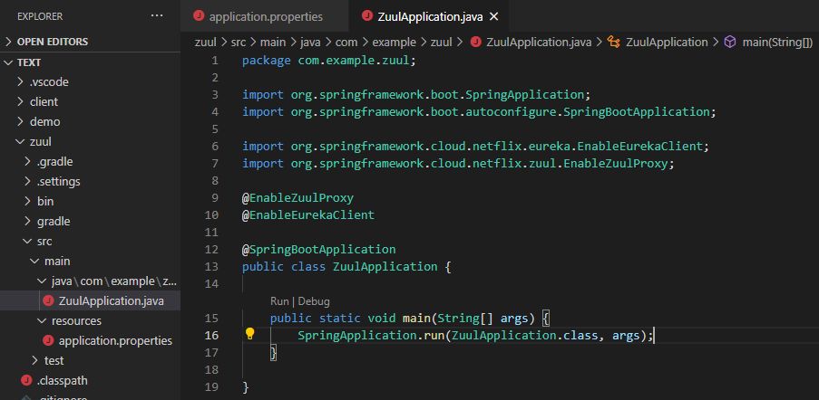
3. Zuul 소개 및 적용 – (2) Zuul 생성
3. Zuul Application 관련 Annotation 추가
src \ main \ java \ com \ 프로젝트 이름의 Application.java 파일 열기
@EnableZuulProxy 어노테이션 추가
@EnableEurekaClient 어노테이션 추가

Slide 31
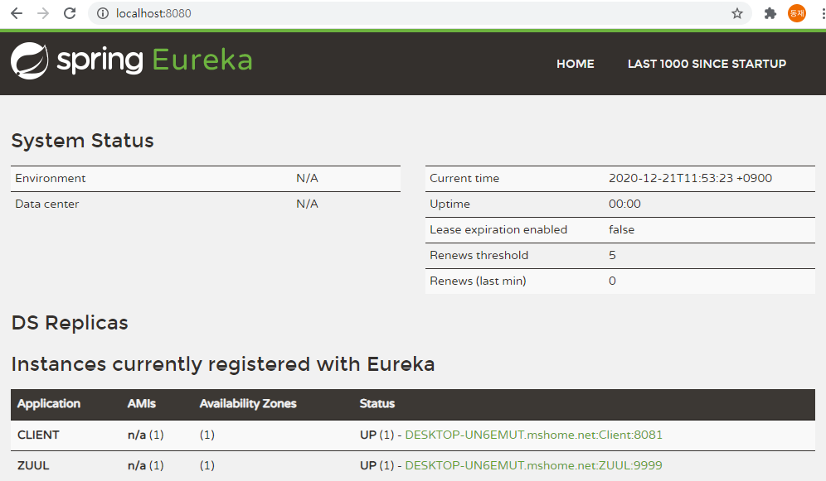
3. Zuul 소개 및 적용 – (3) Zuul과 Eureka Server 연결
Eureka Server, Eureka Client, Zuul 실행
Eureka Server 화면에서 Zuul 실행 확인

Slide 32
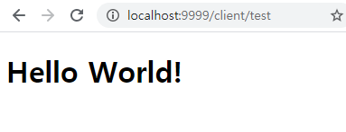
3. Zuul 소개 및 적용 – (3) Zuul과 Eureka Server 연결
3. Zuul을 통한 Eureka Client Routing Test
Zuul Service의 Port - Eureka Client의 URL을 입력 후 Page 이동 (Zuul Service URL : localhost:9999) (Eureka Client Service URL : client/test)
해당 Eureka Client 서비스가 실행 된다.

